Slide 1

赤峰学院校园一卡通系统
圈存机使用培训
Chifeng university one-card user guidance

Slide 2
目录
01 认识圈存
02 如何圈存
CONTENTS
03 圈存的安全性
04 windows系统防护

Slide 3
01
认识圈存

Slide 4
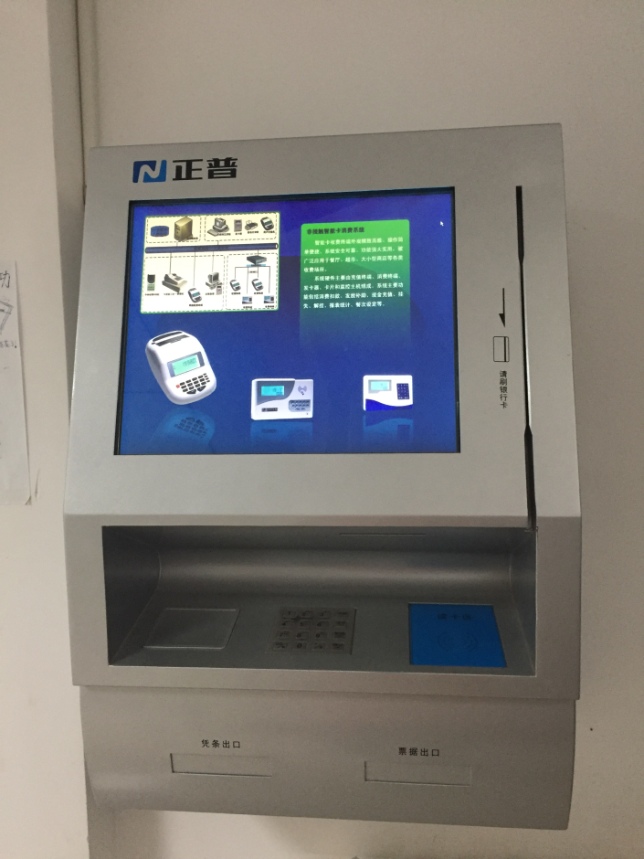
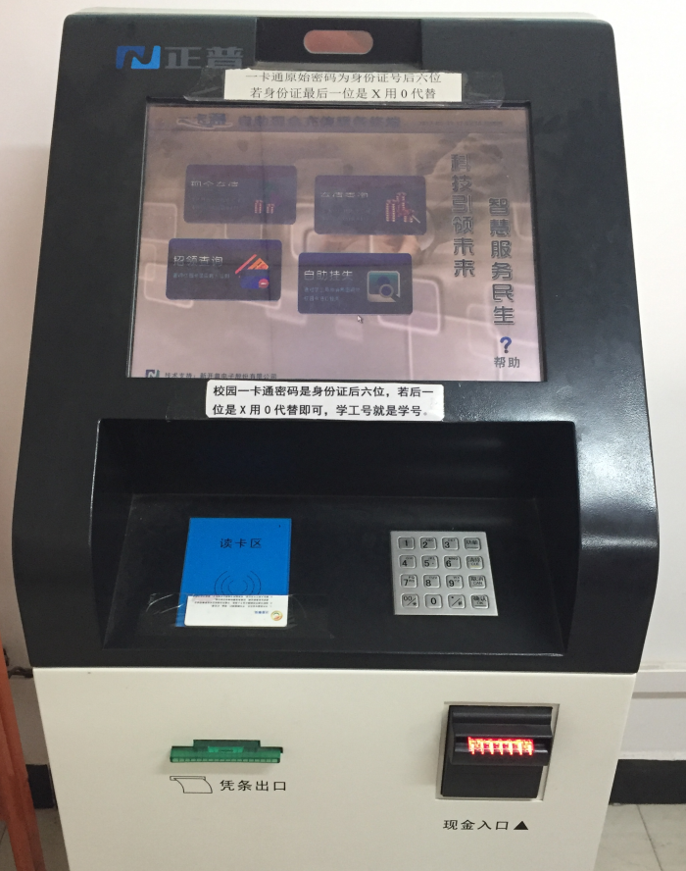
①
认识 圈存机
圈存机
现金充值机

Slide 5
②
圈存机的位置
序号 | 位置 | 序号 | 位置
1 | 1号楼楼梯口 | 10 | 7号楼B区楼梯口
2 | 2号楼楼梯口 | 11 | 7号楼C区楼梯口
3 | 3号楼楼梯口 | 12 | 崇德楼一楼西侧
4 | 4号楼A区楼梯口 | 13 | 行政楼一楼
5 | 4号楼B区楼梯口 | 14 | 珍和园食堂一楼
6 | 5号楼A区楼梯口 | 15 | 珍和园食堂二楼
7 | 5号楼B区楼梯口 | 16 | 嘉禾园食堂一楼
8 | 6号楼楼梯口 | 17 | 嘉禾园食堂二楼
9 | 7号楼A区楼梯口 | 18 | 附属医院（园林路）食堂三楼

Slide 6




③
为什么要圈存？
1 方便同学们：避免取钱、存钱的繁琐步骤；避免因风沙原因、旧钱无法识别等情况影响现金充值。
方便校园管理：财务管理需要提高效率、减少现金流；网络建设的深入需要根据圈存开通用网权限。

Slide 7
02
如何圈存

Slide 8

①
自助签约
签约是指将校园卡与本人所持有的学校统一
发放的中国建设银行借记卡签约绑定。

Slide 9
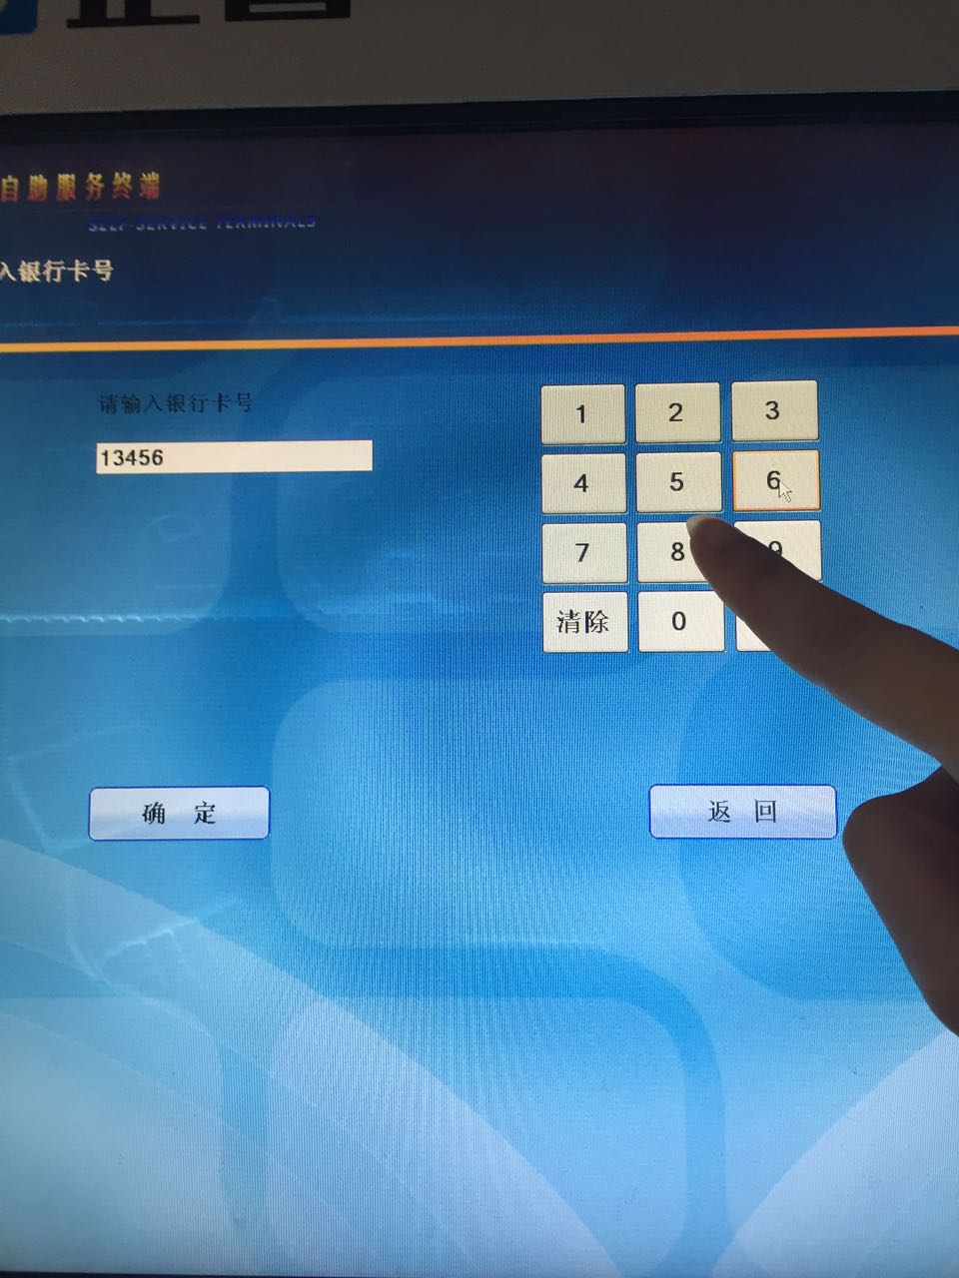
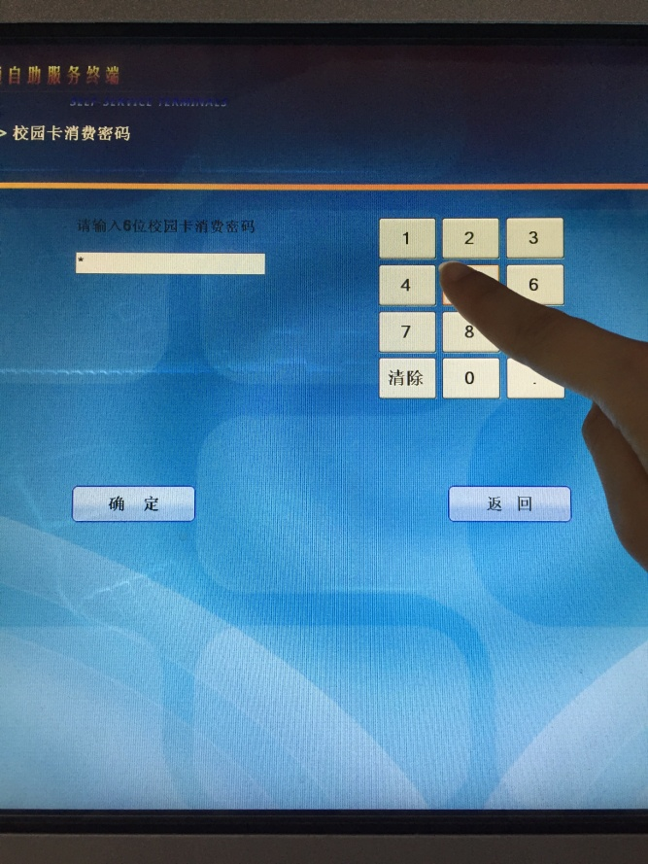
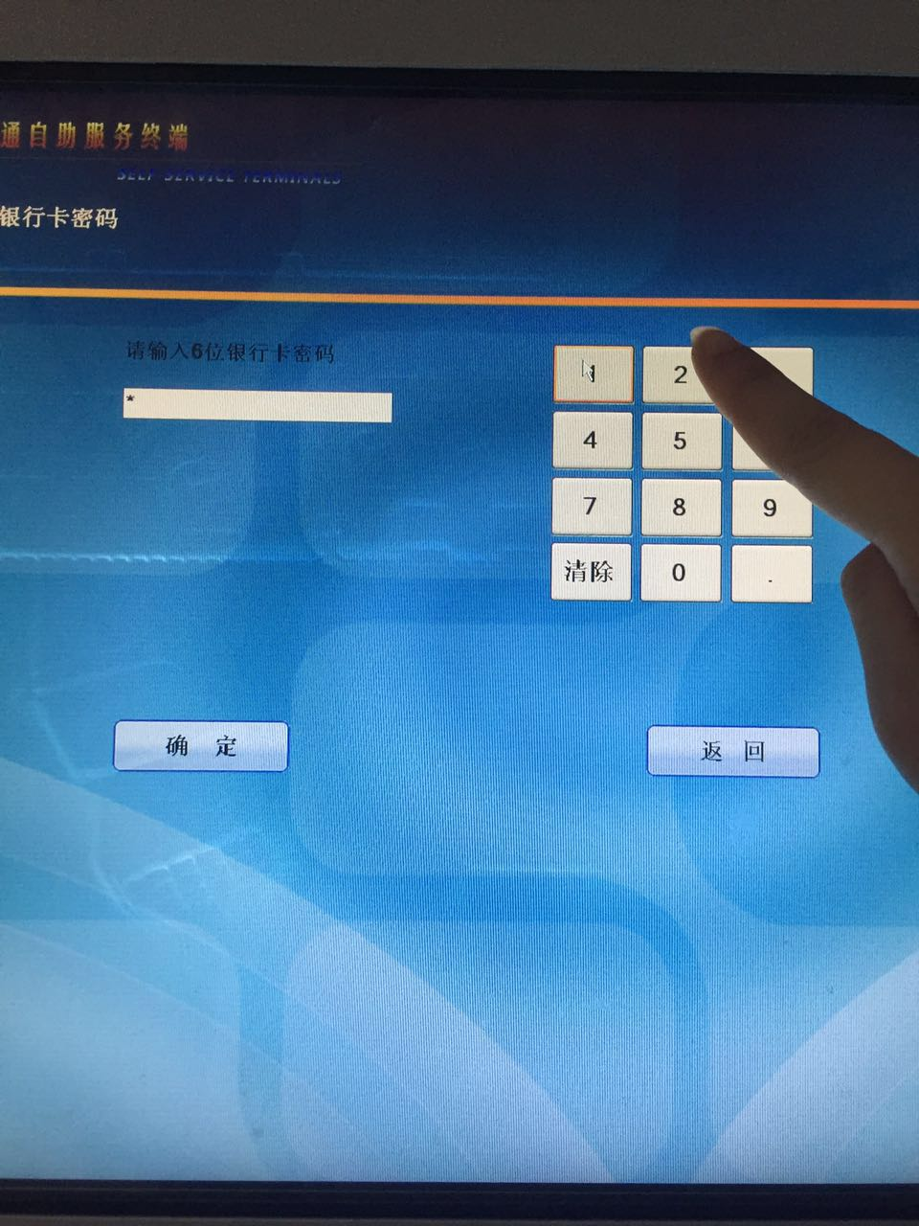
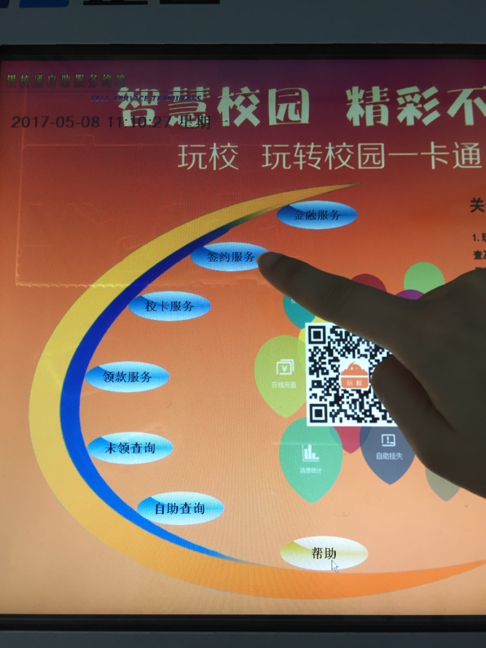
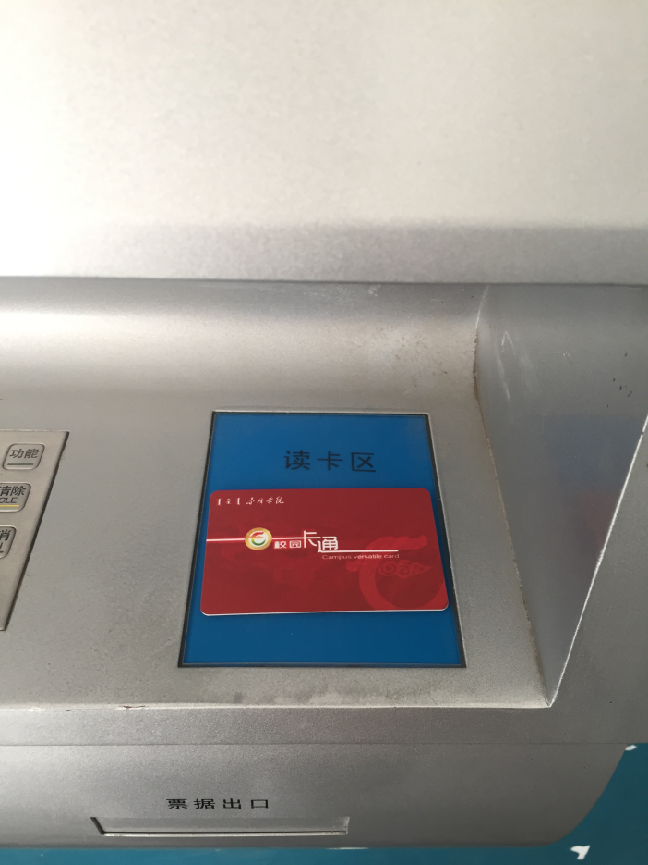
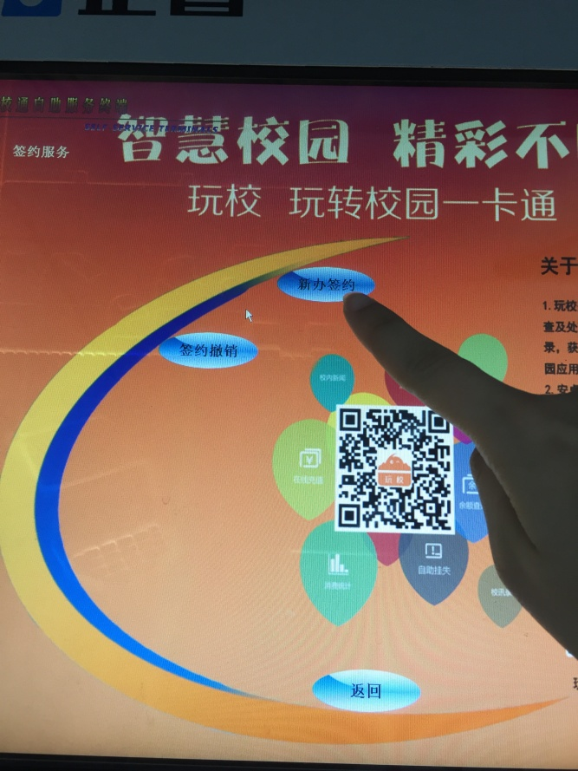

自助签约操作流程
1、校园卡放置于
圈存机上
2、点击签约服务
3、点击新办签约
4、根据语音提示输入
校园卡密码
银行卡卡号
银行卡密码

Slide 10
自助签约注意事项
只能与本人的银行卡签约，不能使用他人银行卡进行签约。
如银行卡丢失，补办银行卡后，需要将银行卡的签约撤销，再与新银行卡签约后方可使用。
只能绑定本人银行卡
中国建设
银行
银行卡校园卡一一对应
银行卡
丢失
校园卡
丢失
仅支持中国建设银行赤峰分行的银行卡。
如校园卡丢失，补办校园卡即可，无需新办签约。
首次使用圈存时需要进行签约，一张校园卡只能与一张银行卡签约。

Slide 11
②
自助充值
充值是指持卡人将已绑定的银行卡内一定金额转到校园卡内，以便在校园内持卡消费。

Slide 12

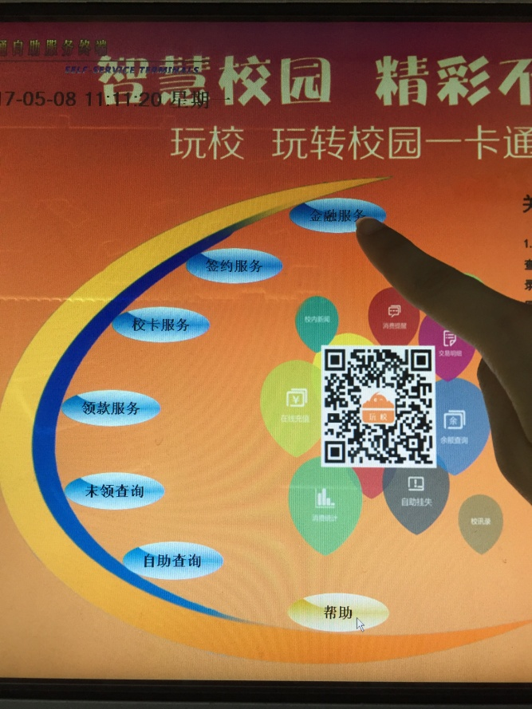
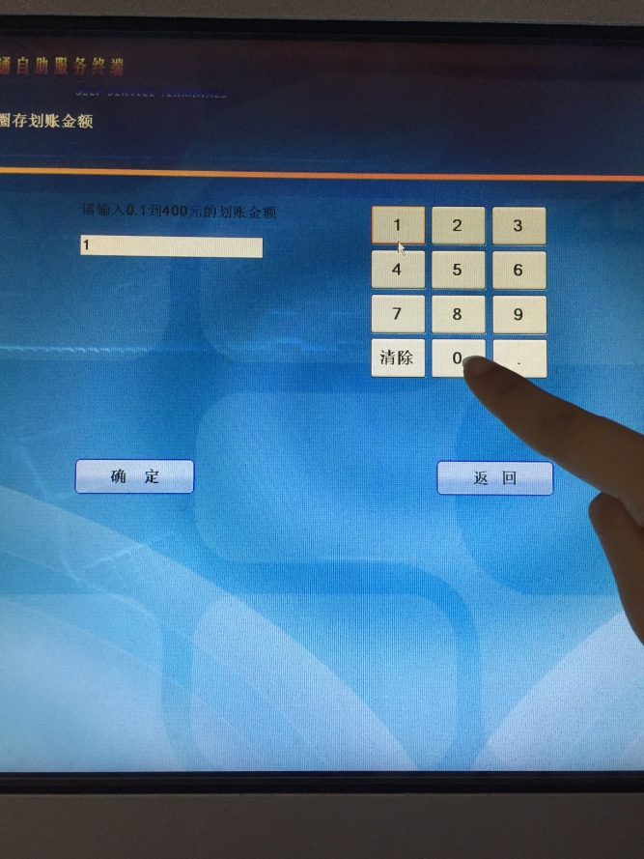
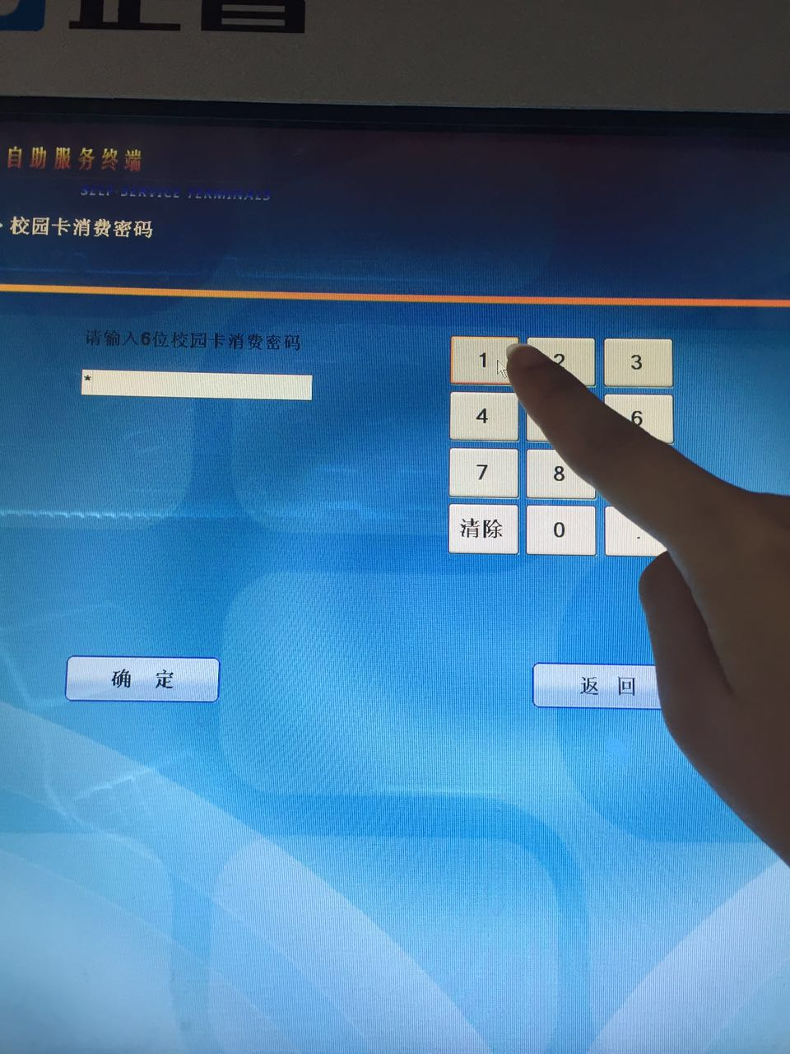
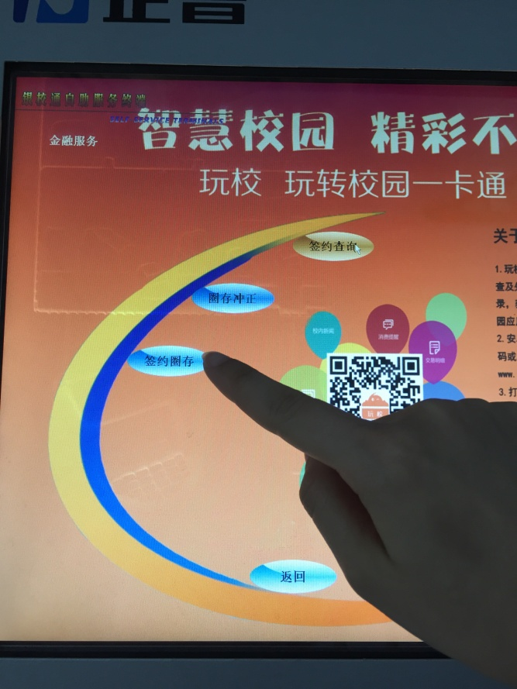
自助充值操作流程
1、校园卡放置于
圈存机上
2、点击金融服务
3、再点击签约圈存
4、根据语音提示输入
校园卡密码
转账金额

Slide 13

自助充值注意事项
转账限额10—400元人民币
只能给本人校园卡转账充值
在圈存过程中，不要移动校园卡，否则会导致领款失败或校园卡损坏。
圈存中出现的“领款失败” 请在“未领款”中重新领款即可。

Slide 14
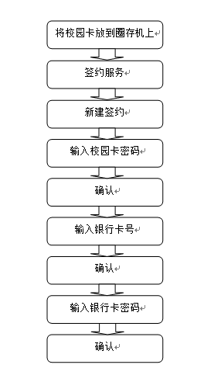
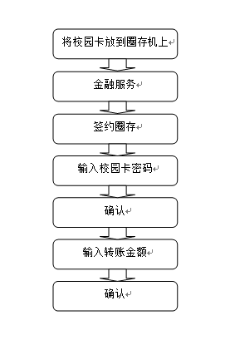
操作流程图
自助充值
自助签约

Slide 15
03
圈存的安全性

Slide 16
①
安全性保障
签约和充值本身不会对你的银行卡产生任何隐性危险。
无隐患
只能为自己本人的校园卡充值，不存在盗刷。
一一对应
充值凭证
02
03
比较现金充值方式，圈存能够留有转账痕迹。

Slide 17
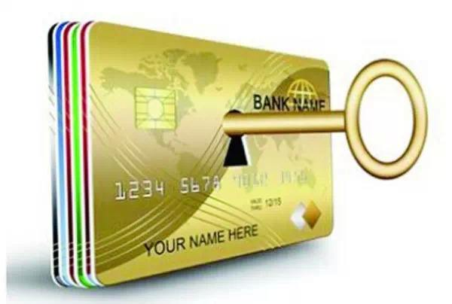
②
8招保护银行卡安全
1、定期更换密码
不要用自己生日、电话号码等作为密码。此外，最好定期更换密码；
1
2、注意保护个人信息资料
2
不要随便在互联网页留下真实个人身份资料（包括家庭、工作信息）；
3、不要点击不明链接
3
不要点击不明链接地址，警惕以任何理由要求提供银行卡密码的网站；
4
4、安全控件很重要
为保护终端设备安全，应及时下载并安装由银行或电商提供的用于保护客户端安全的控件，保护账户密码不被窃取。

Slide 18
②
8招保护银行卡安全
5、不在网吧、单位等公共场所进行在线交易
对于需要密码的网络在线交易，不在网吧、单位等公共网络上操作；定期更新支付密码；
5
6、不随意透露短信验证码
6
任何索要短信验证码的行为都是诈骗。任何网购退款均无需提供银行卡密码；
7、防范电脑中毒
7
定期更新杀毒软件，定期查杀，防范各类病毒和木马程序；
8
8、设置消费限额
设置银行卡消费每日限制次数和对每次交易限制数额，将可能的损失减至最小。

Slide 19
③
操作中可能遇到的问题
死
机
忘
记
密
码
停
电
无法连接网络

Slide 20
温馨提示：
务必于2017年7月1日之前完成签约，并至少完成一次转账充值。

Slide 21

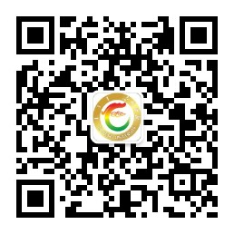
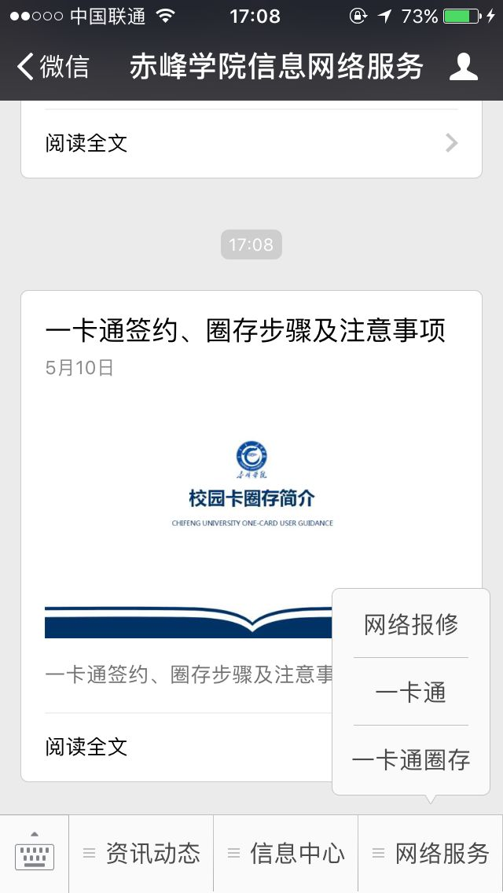
联系我们
赤峰学院信息网络服务

Slide 22
04
windows系统防护

Slide 23

措施
1、及时更新系统补丁；
2、打开电脑的防火墙；
3、安装最新版的360安全卫士，并开启反勒索服务；
4、勒索病毒救灾工具进行扫描修复

Slide 24
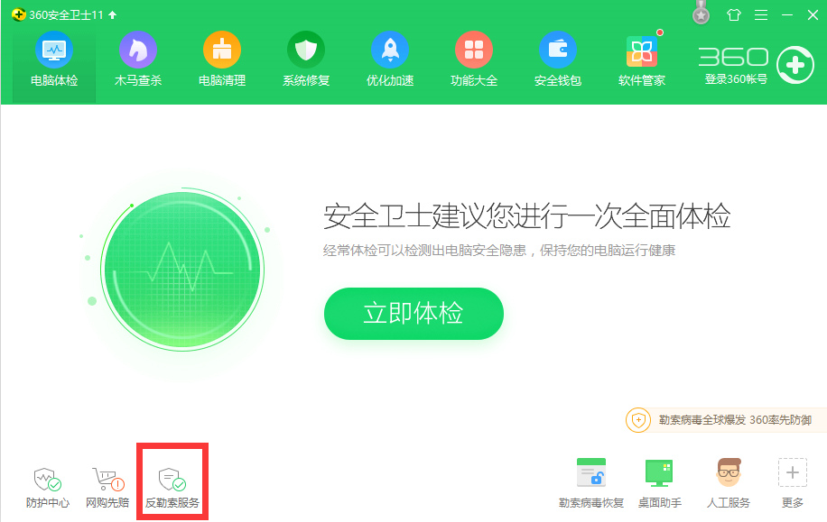
开启反勒索服务

Slide 25
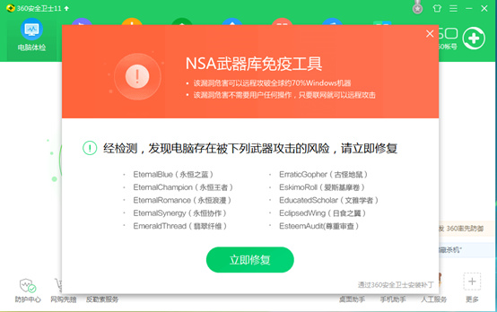
修复漏洞

Slide 26
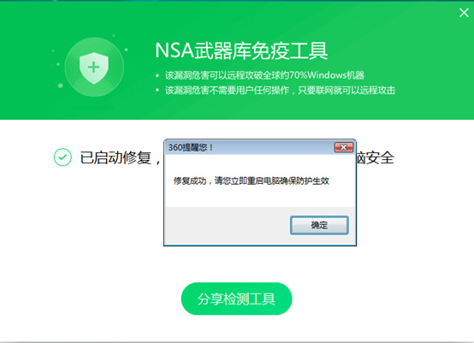
出现这个界面，表示修复成功

Slide 27
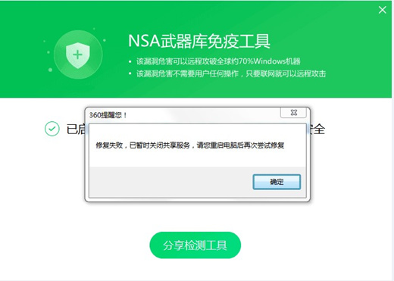
出现以上画面，请重启电脑重新修复

Slide 28
感谢聆听
Thank you to listening

